Slide 1


Человекоцентричность или работа «по любви».
Основные задачи работодателя по сохранению здоровья работников
Докладчик: Власова Юлия Борисовна,
главный врач ГБУЗ ПК «ЦОЗМП»

Slide 2
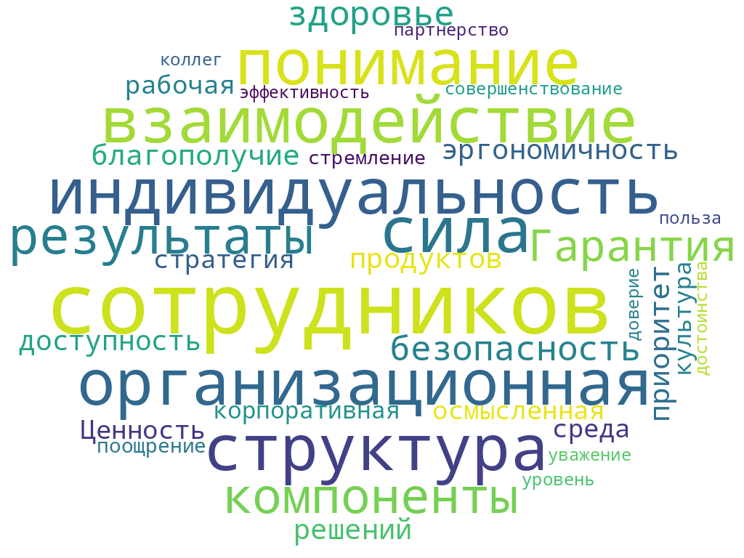
Человекоцентричность организации
Здоровый и «довольный» работник = эффективный работник
Организация
Условия для эффективной работы
Польза для социума
Профессио-нальное и личное развитие
Личность
Команда
Общество
Notes:
Новые подходы
Среди основных трендов на рынке занятости эксперты называют переосмысление самого понятия работы: мы переходим от труда за зарплату к труду, что называется, «по любви». Это следствие смены поколений. Сегодня основная рабочая сила на рынке труда представлена двумя поколениями – миллениалами и зумерами. У каждого свои особенности – система ценностей, мотивация, цели и приоритеты. Условно, поколение миллениалов – это те, кто родился с 1984 по 1996 год. Сейчас это 30-летние молодые люди, которые составляют основную рабочую силу. Представителями «зетов» считается молодежь, родившаяся в период с 1997 по 2012 год. Тем из них, кто сейчас выходит на рынок, труда в среднем около 20 лет.
Представители поколения миллениалов рассматривают трудоустройство как возможность реализовать себя и развиваться. Им не хочется делать бессмысленную механическую работу. Важно, чтобы работа приносила удовольствие им и пользу компании.
Зумеры ставят на первое место не доход, а миссию, что они не так амбициозны и не особо интересуются карьерой, им часто нравится работать в стартапах, нестандартных проектах, развивать инновации.
Интуитивно понятно, что термин «человекоцентричность» означает, что в центре процесса или организации находится человек со своими ценностями, потребностями и приоритетами.

Slide 3
ISO 27500: 2016
«Организация, ориентированная на человека - обоснование и общие принципы»
Принципы человекоцентричной организации
Использовать индивидуальные различия сотрудников как организационную силу
Применять общесистемный подход к работе, в частности понимать организационную структуру компании, взаимодействие ее компонентов и результаты
Гарантировать, что здоровье, безопасность и благополучие являются приоритетами организации
Ценить сотрудников и формировать осмысленную рабочую среду, в частности развивать корпоративную культуру и поощрять стремление к совершенствованию
Сделать стратегическими целями эргономичность продуктов и решений, а также их доступность
Быть открытыми и заслуживающими доверия, в том числе внедрять социальную политику, которая может быть выполнена на всех уровнях организации
Быть социально ответственными по отношению к сотрудникам, сообществам, окружающей среде
Notes:
Существует Международный стандарт ISO 27500:2016 «Организация, ориентированная на человека — обоснование и общие принципы»
в котором определены 7 ПРИНЦИПОВ ЧЕЛОВЕКОЦЕНТРИЧНОЙ ОРГАНИЗАЦИИ
1. Использовать индивидуальные различия сотрудников как организационную силу.
2. Применять общесистемный подход к работе, в частности понимать организационную структуру компании, взаимодействие ее компонентов и результаты.
3. Гарантировать, что здоровье, безопасность и благополучие являются приоритетами организации.
4. Сделать стратегическими целями эргономичность продуктов и решений, а также их доступность.
5. Ценить сотрудников и формировать осмысленную рабочую среду, в частности развивать корпоративную культуру и поощрять стремление к совершенствованию.
6. Быть открытыми и заслуживающими доверия, в том числе внедрять социальные политики, которые могут быть выполнены на всех уровнях организации.
7. Быть социально ответственными по отношению к сотрудникам, сообществам, окружающей среде.
Для мониторинга человекоцентричных практик в российских и международных компаниях АНО «Корпоративная Академия Росатома» совместно с НИУ «Высшая школа экономики» разработали «Индекс человекоцентричности компаний».
Индекс показывает, насколько компания ориентирована на удовлетворение потребностей сотрудников и создание пользы для общества.
Как измеряется Индекс?
Через опрос руководителей HR-департаментов и компаний по структурированной анкете.

Slide 4
Медико-демографические показатели
Численность населения Пермского края
 | 2019 | 2020 | 2021 | 2022
Численность населения на 1 января, чел | 2610800 | 2599260 | 2579261 | 2556852
в том числе, городское | 1980789 | 1972991 | 1957552 | 1940440
На 22 409
человек
75,9%
от общей численности населения
Общая заболеваемость в трудоспособном возрасте по основным классам болезней, на 1000 населения
Структура смертности трудоспособного населения (%)
 | 2019 г. | 2020 г. | 2021 г.
Все причины | 1269,1 | 1181,3 | 1266,6
Новообразования | 47,3 | 40,3 | 44,8
Болезни системы кровообращения | 132,6 | 104,2 | 105,7
Травмы, отравления | 105,5 | 95,8 | 101,7
49,9% ИБС
37,0% ЦВБ
18,8% ОНМК
Проблемы:
Рост смертности трудоспособного населения от болезней системы кровообращения на 22,5%
Рост смертности трудоспособного населения от болезней органов дыхания на 62,5%
36,6% причины смерти, обусловленные алкоголем
22,2% самоубийства
15,4% повреждения с неопределенными намерениями
Notes:
Пермский край в Приволжском федеральном округе по численности населения устойчиво сохраняет 5 место.
Общая численность городского населения 1940,4 тысяч человек , это почти 76 % от всего населения ПК.
Более половины населения Пермского края проживают в 8 крупных городах: Пермь, Березники, Соликамск, Краснокамск, Чайковский, Чусовой, Кунгур, Лысьва.
Большая часть населения Пермского края – лица трудоспособного возраста ( 55% 1 420 873 чел)
На территории края 67 крупных промпредприятий, 404 средних организаций (7,3% от общего количества предприятий Пермского края)
Среди ведущих отраслей производства выделяют топливную, химическую и нефтехимическую, машиностроение, металлургию и бумажное производство.
Следует отметить, 2022 году, что по сравнению с 2021 годом численность населения сократилась на 22406 человек, как за счет естественной убыли, которая составила 199074 человека, так и за счет миграционного оттока-3335 человек.
заболеваемость трудоспособного населения в Пермском крае по основным классам болезней имеет незначительную динамику и остается на достаточно высоком уровне.
Отмечается Рост смертности от болезней системы кровообращения на 22,5%
Рост смертности от болезней органов дыхания на 62,5%
Смертность от всех причин в 2021 году выросла на 19% по сравнению с 2019 годом, смертность от болезней системы кровообращения выросла за тот же период на 22,5%, но есть и снижение смертности от внешних причин, данный показатель снизился на 8,8%. В структуре смертности от БСК наибольший вклад имеют: ишемическая болезнь сердца, ЦВБ, ОНМК. В структуре смертности от новообразований большую долю имеют ЗНО трахеи, бронхов и легких., далее ЗНО желудка и ободочной кишки
Данная тенденция сохраняется на протяжении нескольких лет. Это связано с большой распространенностью данных нозологий в структуре общей смертности от ЗНО, а также большим удельным весом запущенных случаев и частым бессимптомным развитием данных заболеваний.
В структуре смертности от внешних причин на1 месте причины смерти, обусловленные алкоголем, на 2-самоубийства, на 3- повреждения с неопределенными намерениями
На общие тенденции депопуляции населения в определенной степени влияет ситуация с высокой смертностью людей трудоспособного возраста. Среди всех умерших за 9 месяцев текущего года лица трудоспособных возрастов составили 25,0% или 6641 человек, из которых более трех четвертей составили мужчины (78,5%)

Slide 5
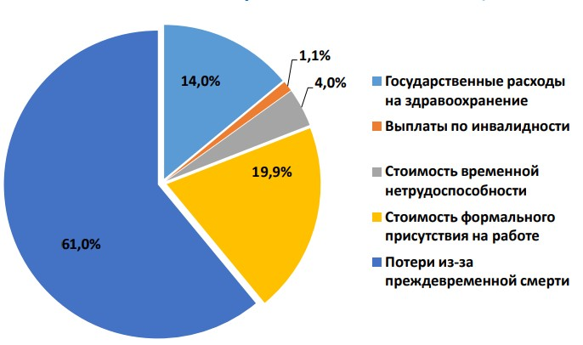
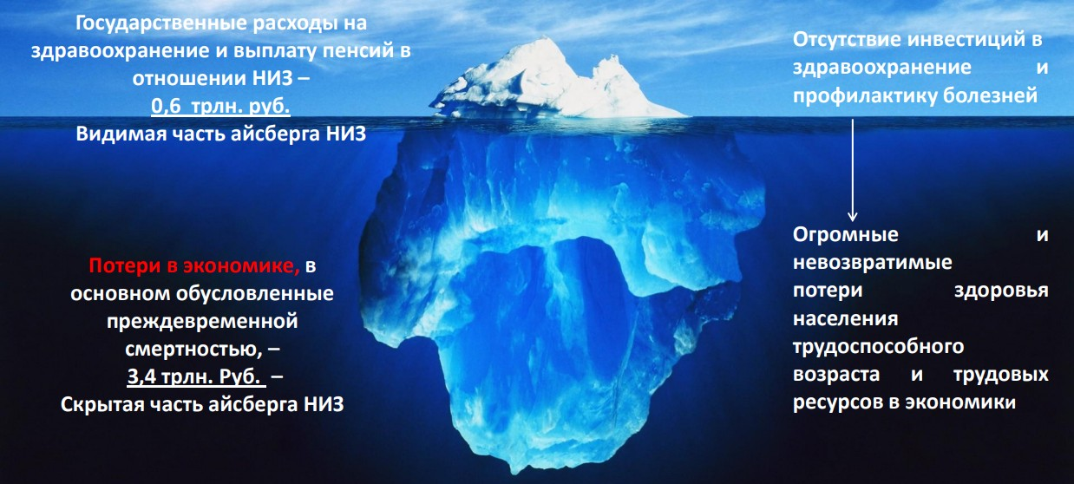
Структура экономического ущерба, обусловленного НИЗ в РФ
Общие затраты на 4 группы НИЗ в РФ составили ~ 4 триллиона руб. (3,9% ВВП)
Экономическое бремя НИЗ: что очевидно и что скрыто
Notes:
На слайде вы можете видеть структуру экономического ущерба, обусловленного неинфекционной заболеваемостью в России, общие затраты на 4 группы НИЗ, а это те причины от которых чаще всего погибают лица трудоспособного возраста-сердечно-сосудистые заболевания, рак, хронические заболевания легких и диабет, составляют порядка 4 триллионов рублей, часть этих затрат, безусловно, предотвратимы. То, что для нас очевидно-это расходы на здравоохранение и пенсионное обеспечение в отношении НИЗ-это только верхушка айсберга.Основные же потери связаны со смертностью в трудоспособном возрасте., это невозвратимые потери трудовых ресурсов экономики.
Для работодателей затраты на программы здоровья – это инвестиции, ведь «на выходе» они получают здоровую рабочую силу, растет продуктивность работников.

Slide 6
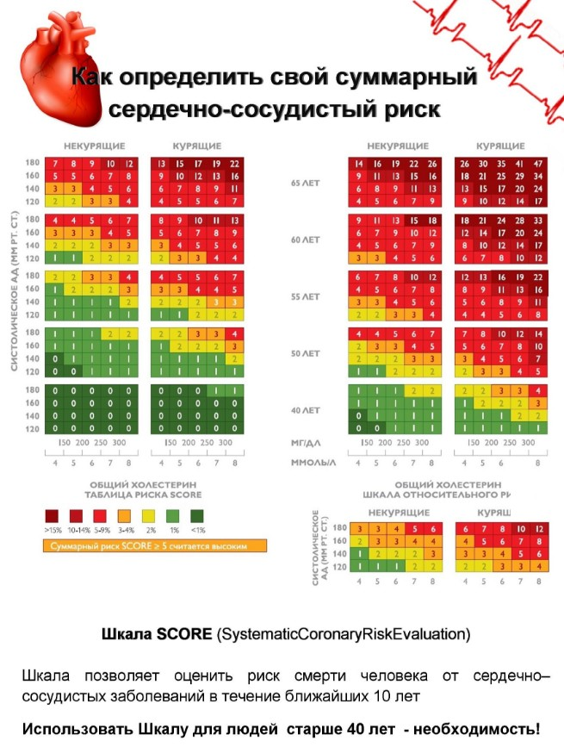
Анализ распространенности факторов риска на предприятиях Пермского края за 2021 - 2022 гг.
Перечень факторов риска | Распространенность ФР по Пермскому краю по результатам ПМО и ДВН трудоспособного населения за 2021 год | Распространенность ФР среди трудоспособного населения по результатам осмотра ЦЗ ГБУЗ ПК ЦОЗМП за 2022 год
Повышенный уровень артериального давления | 25,4% | 36%
Гипергликемия | 5% | 14%
Гиперхолестеринемия | 18% | 55%
Избыточная масса тела | 26% | 33%
Курение | 14% | 15%
Низкая физическая активность | 13% | 47%
Нерациональное питание | 31% | 60%
Обследовано 1159 чел.
муж. 466
жен. 693
Возрастная структура:
от 18 - 43 - 664 чел.
от 44 - 59 - 410 чел.
от 60 - 85 чел.
Notes:
«Центром общественного здоровья и медицинской профилактики» в рамках реализации корпоративных программ в 2021-2022 году было осмотрено специалистами Центра Здоровья 1159 человек.
Осмотр направлен на выявление фактора рисков здоровью. Результаты вы можете видеть на слайде:
Повышенныйуровень артериального давления у 36%
Гиперхолестеринемия 55%
Избыточная масса тела 33%
Низкая физическая активность 47%
Нерациональное питание 60%
Эти данные значительно отличаются от показателей, полученных в ходе ПМО и ДВН за 2021 год среди трудоспособного населения.
Данные ФР суммарно вносят основной вклад в развитие ХНЗ, и соответственно, в смертность трудоспособного населения.

Slide 7
Итоги опроса:
Непрерывное напряжение
9,4%
Риск заражения коронавирусом
7,3%
Удалённость работы от места жительства
7,2%
Сверхурочная работа
6%
Неблагоприят-ный микроклимат
5,7%
Не устраивает работников на рабочем месте:
Все устраивает
33,5 %
Трудно справляться с должностными обязанностями из-за проблем со здоровьем и стрессом
11,2%
Основные проблемы:
Употребляют алкоголь – 48,3%
Досаливают пищу – 36%
Не занимаются спортом – 62,2%
Курят - 20%
Notes:
Данные подтверждает и опрос, проведенный специалистами ЦОЗМП среди работников. опрошены более 1000 работников предприятий Перми и Пермского края.
Из них 60% женщин и 40% мужчин.
С помощью опроса работников были обозначены основные проблемы, связанные с сохранением здоровья на рабочих местах. Среди них лидирующие позиции занимает непрерывное напряжение, риск заражения коронавирусом, удалённость работы от места жительства, сверхурочная работа и неблагоприятный микроклимат.
При этом лишь 33,5% опрошенных работников всё устраивает на их рабочих местах.
Кроме факторов риска для здоровья, существуют достаточно серьёзные факторы образа жизни, которые также негативно влияют на состояние здоровья.
Более 60% работников не занимаются спортом, около половины – употребляют алкоголь, 20% опрошенных курят и 36% - досаливают еду.
Данную статистику подтверждает тот факт, что люди отмечают, что им трудно справляться с должностными обязанностями из-за проблем со здоровьем и стрессом.
Эти данные, отражают, довольно серьезные проблемы-проблемы абсентеизма и презентеизма.

Slide 8
Основные нормативные правовые акты, регламентирующие деятельность по укреплению здоровья населения, в том числе на рабочих местах
Указ Президента Российской Федерации от 21 июля 2020 года № 474
«О национальных целях и стратегических задачах развития Российской Федерации на период до 2030 года»
1. Определить следующие национальные цели развития Российской Федерации (далее - национальные цели) на период до 2030 года:
2. Установить следующие целевые показатели, характеризующие достижение национальных целей к 2030 году:
а) сохранение населения, здоровье и благополучие людей;
б) возможности для самореализации и развития талантов;
в) комфортная и безопасная среда для жизни;
г) достойный, эффективный труд и успешное предпринимательство;
д) цифровая трансформация.
а) в рамках национальной цели "Сохранение населения, здоровье и благополучие людей":
обеспечение устойчивого роста численности населения Российской Федерации;
повышение ожидаемой продолжительности жизни до 78 лет;
снижение уровня бедности в два раза по сравнению с показателем 2017 года;
увеличение доли граждан, систематически занимающихся физической культурой и спортом, до 70 процентов;
В целях осуществления прорывного развития Российской Федерации, увеличения численности населения страны, повышения уровня жизни граждан, создания комфортных условий для их проживания, а также раскрытия таланта каждого человека постановляю:
Национальный проект
Федеральный проект
«Укрепление общественного здоровья»
«Демография»
Национальный проект
Федеральные проекты
«Здравоохранение»
«Развитие первичной медико-санитарной помощи»
«Борьба с онкологическими заболеваниями»
«Борьба с сердечно-сосудистыми заболеваниями»
Мероприятия по сохранению и укреплению здоровья работающего населения в Пермском крае, раннее выявление ХНИЗ
Notes:
В соответствии с Указом Президента России в Пермском крае, как и во всей Российской Федерации, реализуется ряд национальных проектов. Часть из них направлены на сохранение и укрепление здоровья трудоспособного населения. В структуре НП «Демография» реализуется федеральный проект «Укрепление общественного здоровья», одной из основных задач которого является разработка и внедрение корпоративных программ укрепления здоровья работающих. В структуре НП «Здравоохранение» реализуются федеральные проекты «Развитие первичной медико-санитарной помощи», «Борьба с онкологическими заболеваниями», «Борьба с сердечно-сосудистыми заболеваниями», которые подразумевают меры по ранней диагностике заболеваний, в том числе среди трудоспособного населения
Благодаря принятой политике в отношении формирования культуры ЗОЖ, в целом, в РФ произошло значительное изменение отношения населения к здоровьесбережению, но нельзя не отметить актуальность дополнительных мер по мотивации людей к здоровому поведению, усилению внедрения этих мер на практике.
Помимо государства, политику ЗОЖ могут проводить и предприятия. Для работодателей затраты на программы здоровья – это инвестиции, ведь «на выходе» они получают здоровую рабочую силу, растет продуктивность работников, повышается уровень их лояльности и мотивации.

Slide 9
Федеральный закон от 21 ноября 2011 г. № 323-ФЗ "Об основах охраны здоровья граждан в Российской Федерации"
Статья 12. Приоритет профилактики в сфере охраны здоровья
1) разработки и реализации программ формирования здорового образа жизни, в том числе программ снижения потребления алкоголя и табака, предупреждения и борьбы с немедицинским потреблением наркотических средств и психотропных веществ;
2) осуществления санитарно-противоэпидемических (профилактических) мероприятий;
3) осуществления мероприятий по предупреждению и раннему выявлению заболеваний, в том числе предупреждению социально значимых заболеваний и борьбе с ними;
4) проведения профилактических и иных медицинских осмотров, диспансеризации, диспансерного наблюдения в соответствии с законодательством Российской Федерации;
5) осуществления мероприятий по сохранению жизни и здоровья граждан в процессе их обучения и трудовой деятельности в соответствии с законодательством Российской Федерации.
Приоритет профилактики в сфере охраны здоровья обеспечивается путем:
Стратегии развития здравоохранения в Российской Федерации на период до 2025 года
Целью является снижение заболеваемости и предотвратимой смертности от неинфекционных заболеваний, увеличение ожидаемой продолжительности здоровой жизни за счет увеличения доли лиц, ведущих здоровый образ жизни.

Slide 10
ГОСТ Р 59240-2020 СИСТЕМЫ МЕНЕДЖМЕНТА БЕЗОПАСНОСТИ ТРУДА И ОХРАНЫ ЗДОРОВЬЯ. Требования к организации медицинского обеспечения, профилактике заболеваний и укреплению здоровья работников
5 Лидерство и участие работников
Внедрение системного подхода к охране здоровья и обеспечение его постоянной результативности требует принятия со стороны руководства организации четко сформулированных и последовательно выполняемых обязательств по организации медицинского обеспечения, охраны и укрепления физического и психологического здоровья работников.
5.1 Лидерство и обязательства
Высшее руководство несет ответственность:
- за состояние производственной среды, трудового процесса, эргономику рабочего пространства и режим работы, которые должны способствовать сохранению и укреплению здоровья работников, а также продлению их профессионального долголетия;
- содействие обеспечению доступности неотложной, первичной и специализированной медицинской помощи работникам организации;
- повышение мотивации работников организации к профилактике социально значимых и профессиональных заболеваний и болезней, связанных с работой;
- внедрение культуры здоровья в организации как центральной части повседневной производственной и внепроизводственной деятельности работников;
- обеспечение доступности ресурсов организации, необходимых для разработки, внедрения, применения и совершенствования системы менеджмента медицинского обеспечения, профилактики заболеваний и укрепления здоровья работников;
- обеспечение прозрачности, подотчетности и ответственности в рамках идентифицированных процессов системы менеджмента медицинского обеспечения, профилактики заболеваний и укрепления здоровья работников;
- постоянное повышение собственной осведомленности о наилучших практиках в области охраны здоровья и продления профессионального долголетия работников;
- постоянное информирование трудового коллектива об организации медицинского обеспечения в компании, возможностях и изменениях этого обеспечения с целью повышения мотивации работников к сбережению и укреплению их здоровья;
- реализацию политики в области организации медицинского обеспечения, профилактики заболеваний и укрепления здоровья работников.

Slide 11


Здоровое место работы
Здоровье и безопасность в физической производственной среде
Здоровье, безопасность и благополучие в психосоциальной производственной среде, включая организацию труда и культуру рабочего места
Личный потенциал здоровья работника на рабочем месте
Способы участия в совместной работе по улучшению здоровья работающих, их семей и других членов сообщества
Notes:
хочется вспомнить понятие, предложенное ВОЗ, которое утверждает, что «Здоровье – это состояние полного физического, психического и социального благополучия, а не только отсутствие болезней».
Так же ВОЗ определяет 4 основные проблемы, решение которых возможно путем сотрудничества работников и менеджеров на рабочих местах.
1.Здоровье и безопасность в физической производственной среде.
2.Здоровье, безопасность и благополучие в психосоциальной производственной среде, включая организацию труда и культуру рабочего места.
3.Личный потенциал здоровья работника на рабочем месте.
4.Способы участия в совместной работе по улучшению здоровья работающих, их семей и других членов сообщества.
Исходя из этого, рабочее место, где ведется деятельность по данным направлениям, можно отнести к Здоровому.
Здоровое рабочее место рассматривается как место, способствующее сохранению и укреплению здоровья, профилактике не только производственных болезней и травм, но и оценке и улучшению здоровья людей в целом.

Slide 12
Здоровье и безопасность в физической производственной среде
Проведение СОУТ
Разработка и выполнение комплекса мероприятий по устранению вредных производственных факторов по результатам проводимой специальной оценки
Проведение мероприятий по гигиене труда, в т.ч. производственный контроль
Соблюдение санитарно-эпидемиологических требований к физическим факторам на рабочих местах
Защита работников от рисков, вызванных влияниям факторов, неблагоприятно влияющих на здоровье;
Проведение инструктажа работников в целях предупреждения несчастных случаев на производстве
Обучение по охране труда в т.ч. первой помощи пострадавшим на производстве

Slide 13
Здоровье, безопасность и благополучие в психосоциальной производственной среде, включая организацию труда и культуру рабочего места
Развитие менторства и наставничества
Программы адаптации новых сотрудников, знакомство работников с организационной структурой и особенностями взаимодействия в компании
Обучение работников и руководителей предприятий навыкам ведения ЗОЖ, самодиагностике физического, психологического состояния
Организация тестирования (анкетирования) на предмет профессионального выгорания и удовлетворенности работой в компании
Тимбилдинг, поддержка благоприятного психологического микроклимата в коллективе
Создание активов и объединений по интересам
Внедрение культуры здоровья в организации, как центральной части повседневной производственной и внепроизводственной деятельности работников

Slide 14
Личный потенциал здоровья работника на рабочем месте
Профилактическое медицинское обслуживание:
Выявление и коррекция факторов риска неинфекционных заболеваний
Проведение профилактических медицинских осмотров:
предварительных (при поступлении на работу), обязательных периодических, предсменных (предрейсовых) и послесменных (послерейсовых) медицинских осмотров, диспансеризации и профилактических осмотров в системе ОМС, комплексное обследование в центре здоровья
Профилактическая вакцинация работников
Укрепление здоровья, формирование здоровой инфраструктуры, способствующей ведению ЗОЖ
Создание и предложение образцов двигательной активности, здорового питания, формирование корпоративной культуры, включая охрану своего здоровья
Лечение, неотложная медицинская помощь, реабилитация и компенсация, где это необходимо, а также стратегии быстрого восстановления и возвращения в профессию

Slide 15
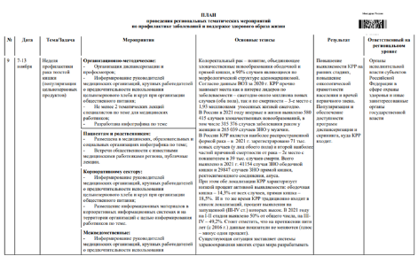
Способы участия в совместной работе по улучшению здоровья работающих, их семей и других членов сообщества
Материальное и нематериальное поощрение работников, ведущих ЗОЖ, информирование и обучение
Организация и финансирование работодателями программ, направленных на сохранение и укрепление здоровья работников, а также членов их семей посредством стимулирования и поддержания поведения, снижающего риски здоровью, улучшающего качество жизни, повышающего работоспособность работников и приносящего выгоды самой организации
Реализация плана региональных тематических мероприятий по профилактике заболеваний и поддержке ЗОЖ
Разработан и реализуется Минздравом России
Цель: вся страна говорит в течение недели об одном и том же
Ключевой момент: привлечение СМИ, в том числе корпоративных
Реализация плана подразумевает:
организационно-методические мероприятия, мероприятия для
пациентов
и их родственников, мероприятия для КОРПОРАТИВНОГО СЕКТОРА,
межведомственные мероприятия, выступления специалистов, публикация позитивных новостей и постов по теме недели

Slide 16

Спасибо за внимание!
www.budzdorovperm.ru
cozmp-perm@med.permkrai.ru
+7(342)236-45-62

